Slide 1
НАШИ ОРГАНЫ ЧУВСТВ

Slide 2
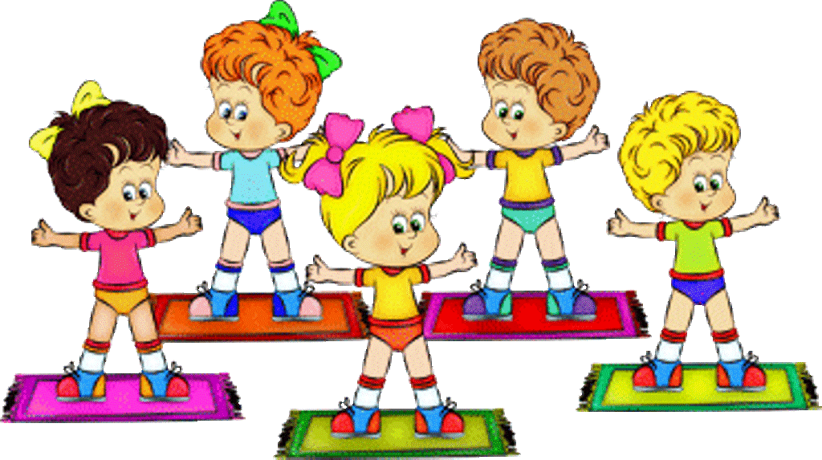

Slide 3
Ребята, я снова к вам за помощью! Моё лицо! Я такой красивый! Но сколько здесь всего! Помогите разобраться!

Slide 4
А ТЕПЕРЬ, НЕЗНАЙКА, МЫ ТЕБЕ РАССКАЖЕМ О НАШИХ ОРГАНАХ ЧУВСТВ.

Slide 5
ЗАПОМНИ: ИХ ВСЕГО ПЯТЬ!

Slide 6
Два Егорки живут возле горки. Живут дружно, а друг на друга не глядят.

Slide 7
Зачем человеку глаза?

Slide 8
Радужная оболочка глаз у всех людей разная (серая, коричневая, голубая). А чёрная точка посередине – это зрачок. Он помогает нам видеть вокруг. Для чего нужны ресницы? Брови? Веки?

Slide 9
Запомни, Незнайка, правила по охране зрения. 1.Нельзя тереть глаза грязными руками. 2.Нельзя близко и долго смотреть телевизор, играть в компьютерные игры. 3. Оберегайте глаза от попадания едких и опасных жидкостей. 4.Берегите глаза от колющих и режущих предметов. 5.Тренируйте глаза, делайте упражнения. 6.Гуляйте на свежем воздухе. 7.Ешьте больше фруктов, овощей, ягод.

Slide 10
Всегда во рту, а не проглотишь.

Slide 11
Зачем нам нужен язык? Как можно определить, что это за продукт, не видя его?

Slide 12
Запомни, Незнайка: 1.Нельзя пробовать на вкус лекарства, незнакомые ягоды, грибы, травы, цветы. 2.Нельзя есть немытые овощи, фрукты, ягоды, испорченные продукты. 3.Не ешьте сильно горячую пищу. 4.Оберегайте язык от острых предметов. 5.Делайте гимнастику для языка.

Slide 13
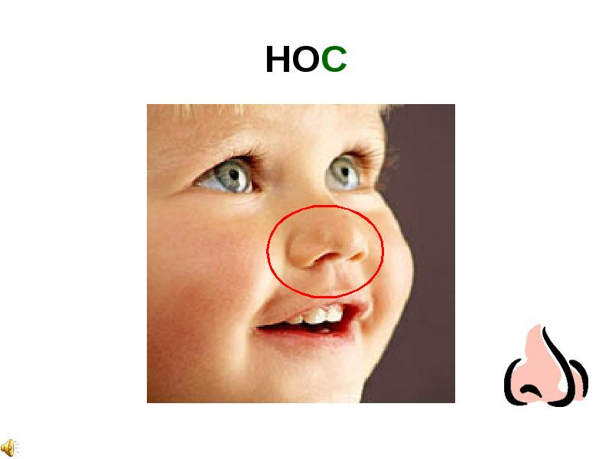
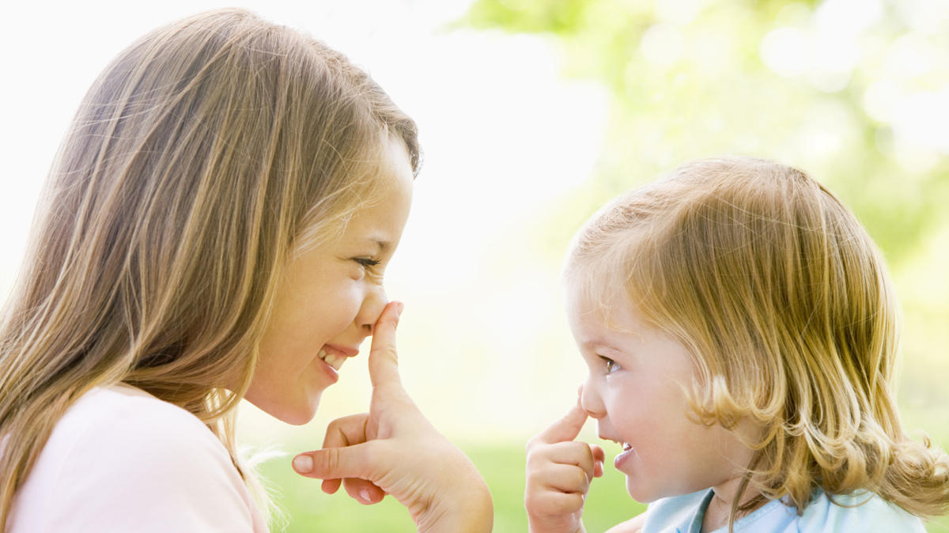
Есть всегда он у людей. Есть всегда у кораблей.

Slide 14
Зачем человеку обоняние?

Slide 15
Функции органа обоняния. 1.Защитная (очищает и обеззараживает воздух). 2.Согревает и увлажняет поступающий воздух. 3.Участвует в дыхании, речи и мимике. 4.Предупреждает об опасности. Береги, Незнайка, свой нос! 1.Ничего не засовывай в нос. 2.Береги от ударов. 3.Не переохлаждайся.

Slide 16
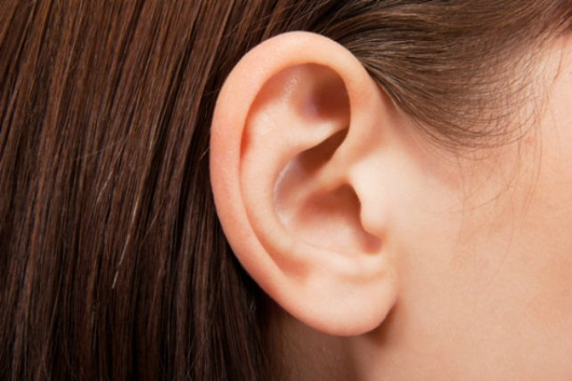
Оля слушает в лесу, как кричит кукушка. А для этого нужны нашей Оле… (УШКИ).

Slide 17
Что бы было, если бы мы не могли слышать? Соблюдай, Незнайка, правила гигиены для ушей! 1.Не ковыряй в ушах. 2.Защищай от сильного ветра. 3.Не слушай громкую музыку. 4.Сильно не сморкайся. 5.Делай зарядку для ушей.

Slide 18
Пятёрка братьев неразлучна, им вместе никогда не скучно. Они работают пером, пилою, ложкой, топором.

Slide 19
Осязание-это свойство кожи человека. Самая чувствительная кожа на кончиках пальцев рук.

Slide 20
Пальцами мы трогаем предметы, узнаём их на ощупь, играем ими, работаем.

Slide 21
А вот, Незнайка, правила ухода за руками. 1.Чисто мой руки с мылом. 2.Береги от ушибов и порезов. 3.Не трогай горячие предметы. 4.Подстригай вовремя ногти. 5.Делай гимнастику для пальцев и рук. 6.Носи варежки в морозную погоду.

Slide 22
С П А С И Б О!

